Slide 1
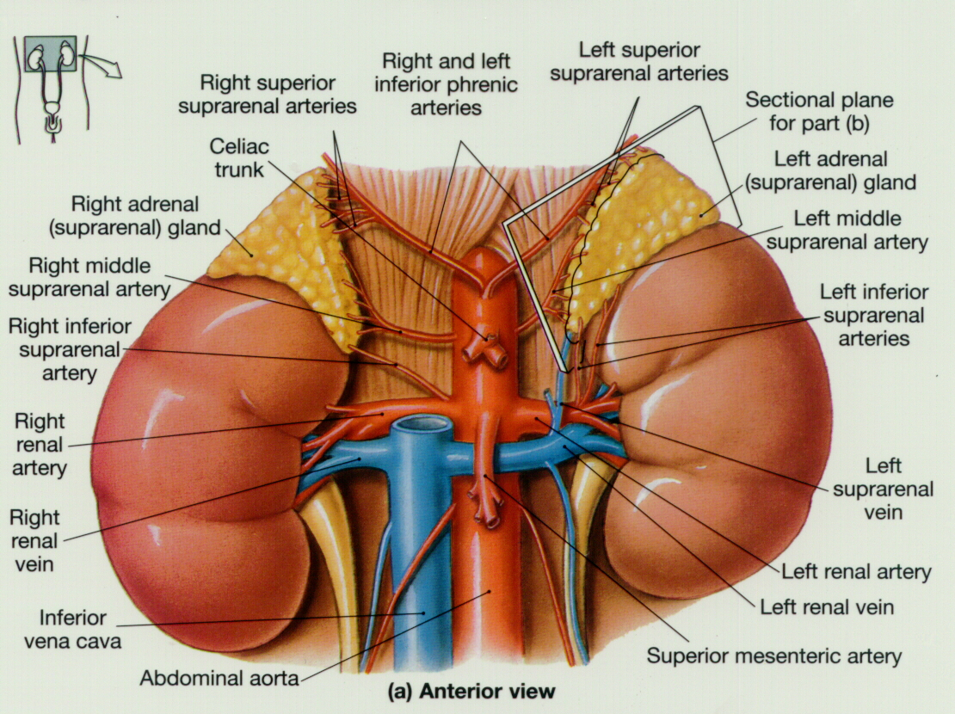
Adrenal Gland
4cm x 2.5 cm x 1 cm
4- 5 grams,
They are yellowish retroperitoneal organs that lie on the upper poles of the kidneys,
just above the level of the last thoracic vertebra (T12).
Suprarenal glands surrounded by connective tissue containing
considerable perinephric fat
They are enclosed by renal fascia (but are separated from the kidneys by the perirenal fat) which they are attached to
the crura of the diaphragm
responsible for coordinating stress response and metabolism

Slide 2
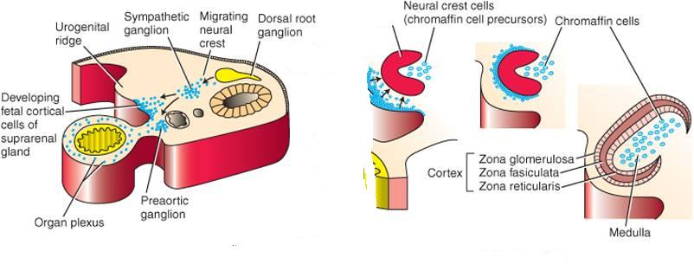
Development of the Adrenal Glands
The two parts of the adrenal gland i.e. the cortex and the medulla develop from two different origins.
  Cortex
  is mesodermal in origin;
  develops from the celomic epithelium of the posterior abdominal wall.
  Medulla
  is ectodermal in origin;
  develops from the neural crest cells.
Derived from ectoderm. from neural crest cells associated
with the sympathetic nervous system
Contains chromaffin cells (pheochromocytes)

Slide 3
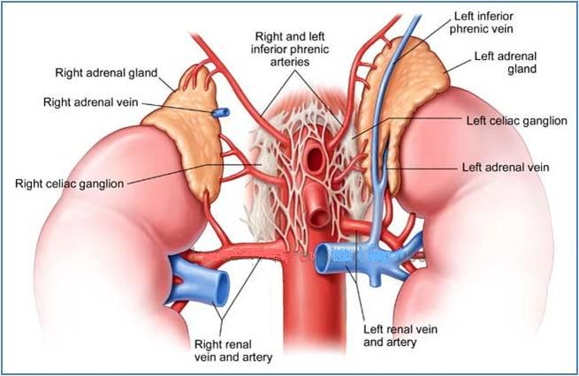
Arteries: The arteries supplying each gland are three in number:
superior,
middle, and
inferior suprarenal arteries
arise from;
inferior phrenic artery,
abdominal aorta, and
renal artery, respectively.
Veins: A single vein emerges from the hilum of each gland and drains
into the inferior vena cava on the right and
into the left renal vein on the left.
Nerve Supply:
Preganglionic sympathetic fibers
derived from the splanchnic nerves supply the glands.
Most of the nerves end in the medulla of the gland.
Lymph Drainage:
The lymph drains into the lateral aortic nodes.

Slide 4
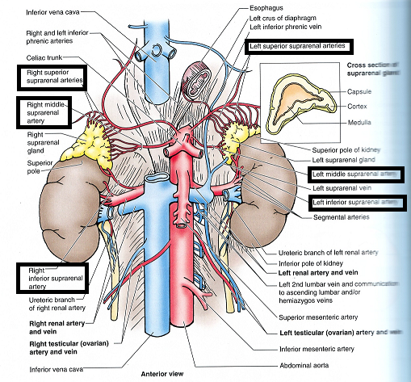
Vascularisation of suprarenal glands
Suprarenal glands arteries :
~ Superior suprarenal arteries
~ Middle suprarenal arteries
~ Inferior suprarenal arteries

Slide 5
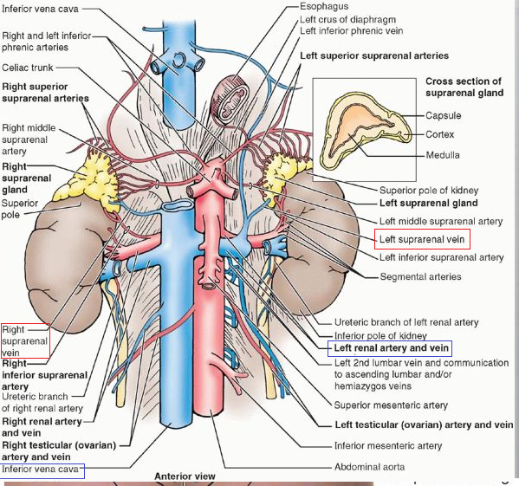
Venous drainage :
~ Right suprarenal vein drains into the IVC
~ Left suprarenal vein drains into the left renal vein

Slide 6
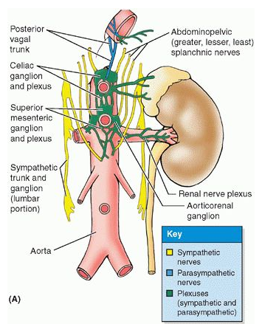
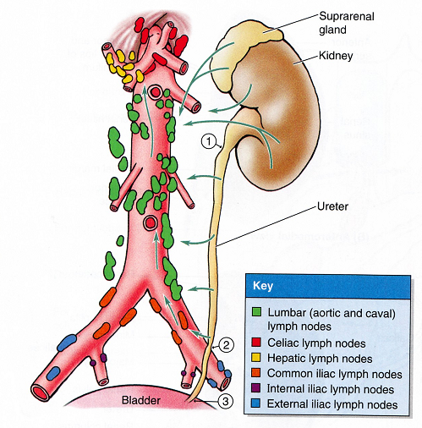
Nerves of the suprarenal glands
Celiac plexus
Abdominopelvic (greater, lesser and least) splanchnic nerve
Lymphatic Suprarenal Glands
The lymph passes to the right & left lumbar lymph nodes

Slide 7
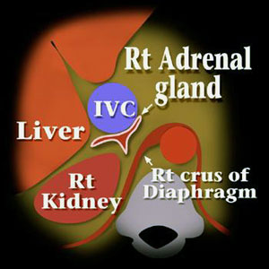
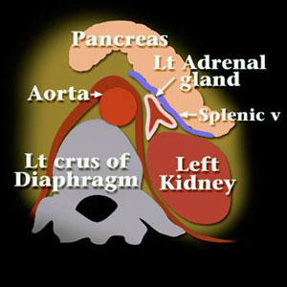
The right suprarenal gland
Is pyramid shaped.
Caps the upper pole of the right kidney.
Relations:
  Anterior: right lobe of the liver and inferior vena cava.
  Posterior: diaphragm.
The left suprarenal gland
Is crescentic in shape
Extends along the medial border of the left kidney from the upper pole to the hilus.
Relations:
  Anterior: pancreas, lesser sac, and stomach
  Posterior: diaphragm.

Slide 8
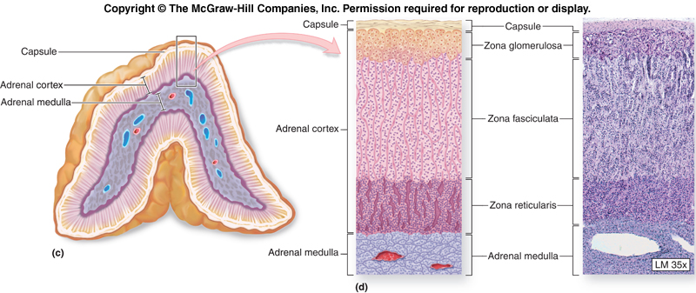
Mineralocorticoid
hormone
Glucocorticoid
hormone
Androgen
hormone

Slide 9
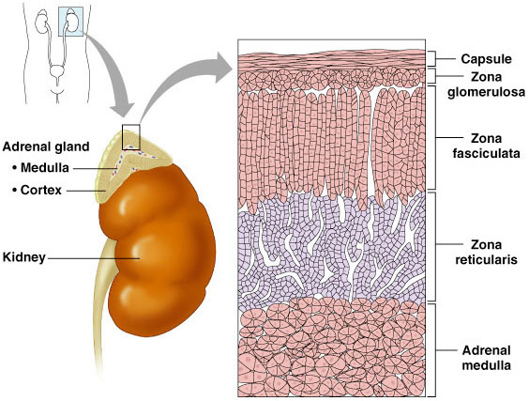
Functions
The cortex of the suprarenal glands secretes hormones that include:
  Mineral corticoids: which are concerned with the control of fluid and electrolyte balance
  Glucocorticoids: which are concerned with the control of the metabolism of carbohydrates, fats, and proteins
  Small amounts of sex hormones: which probably play a role in the prepubertal development of the sex organs.
The medulla of the suprarenal glands secretes the catecholamines: epinephrine and norepinephrine

Slide 10
C. The Adrenal Glands
  Adrenal medulla
Adrenal cortex : Derived from mesoderm
80% of adrenal gland
    Three specific zones and each produces a specific class of steroid hormone
    Zona glomerulosa – mineralocorticoids (Aldosterone)
    Zona fasciculata – glucocorticoids ( Cortisole )
    Zona reticularis - androgens

Slide 11
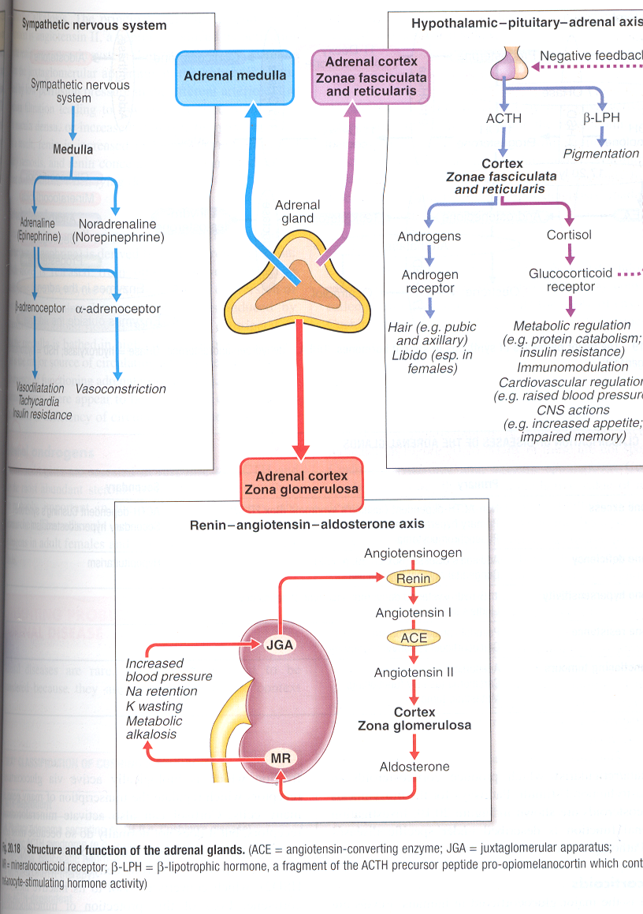

Slide 12
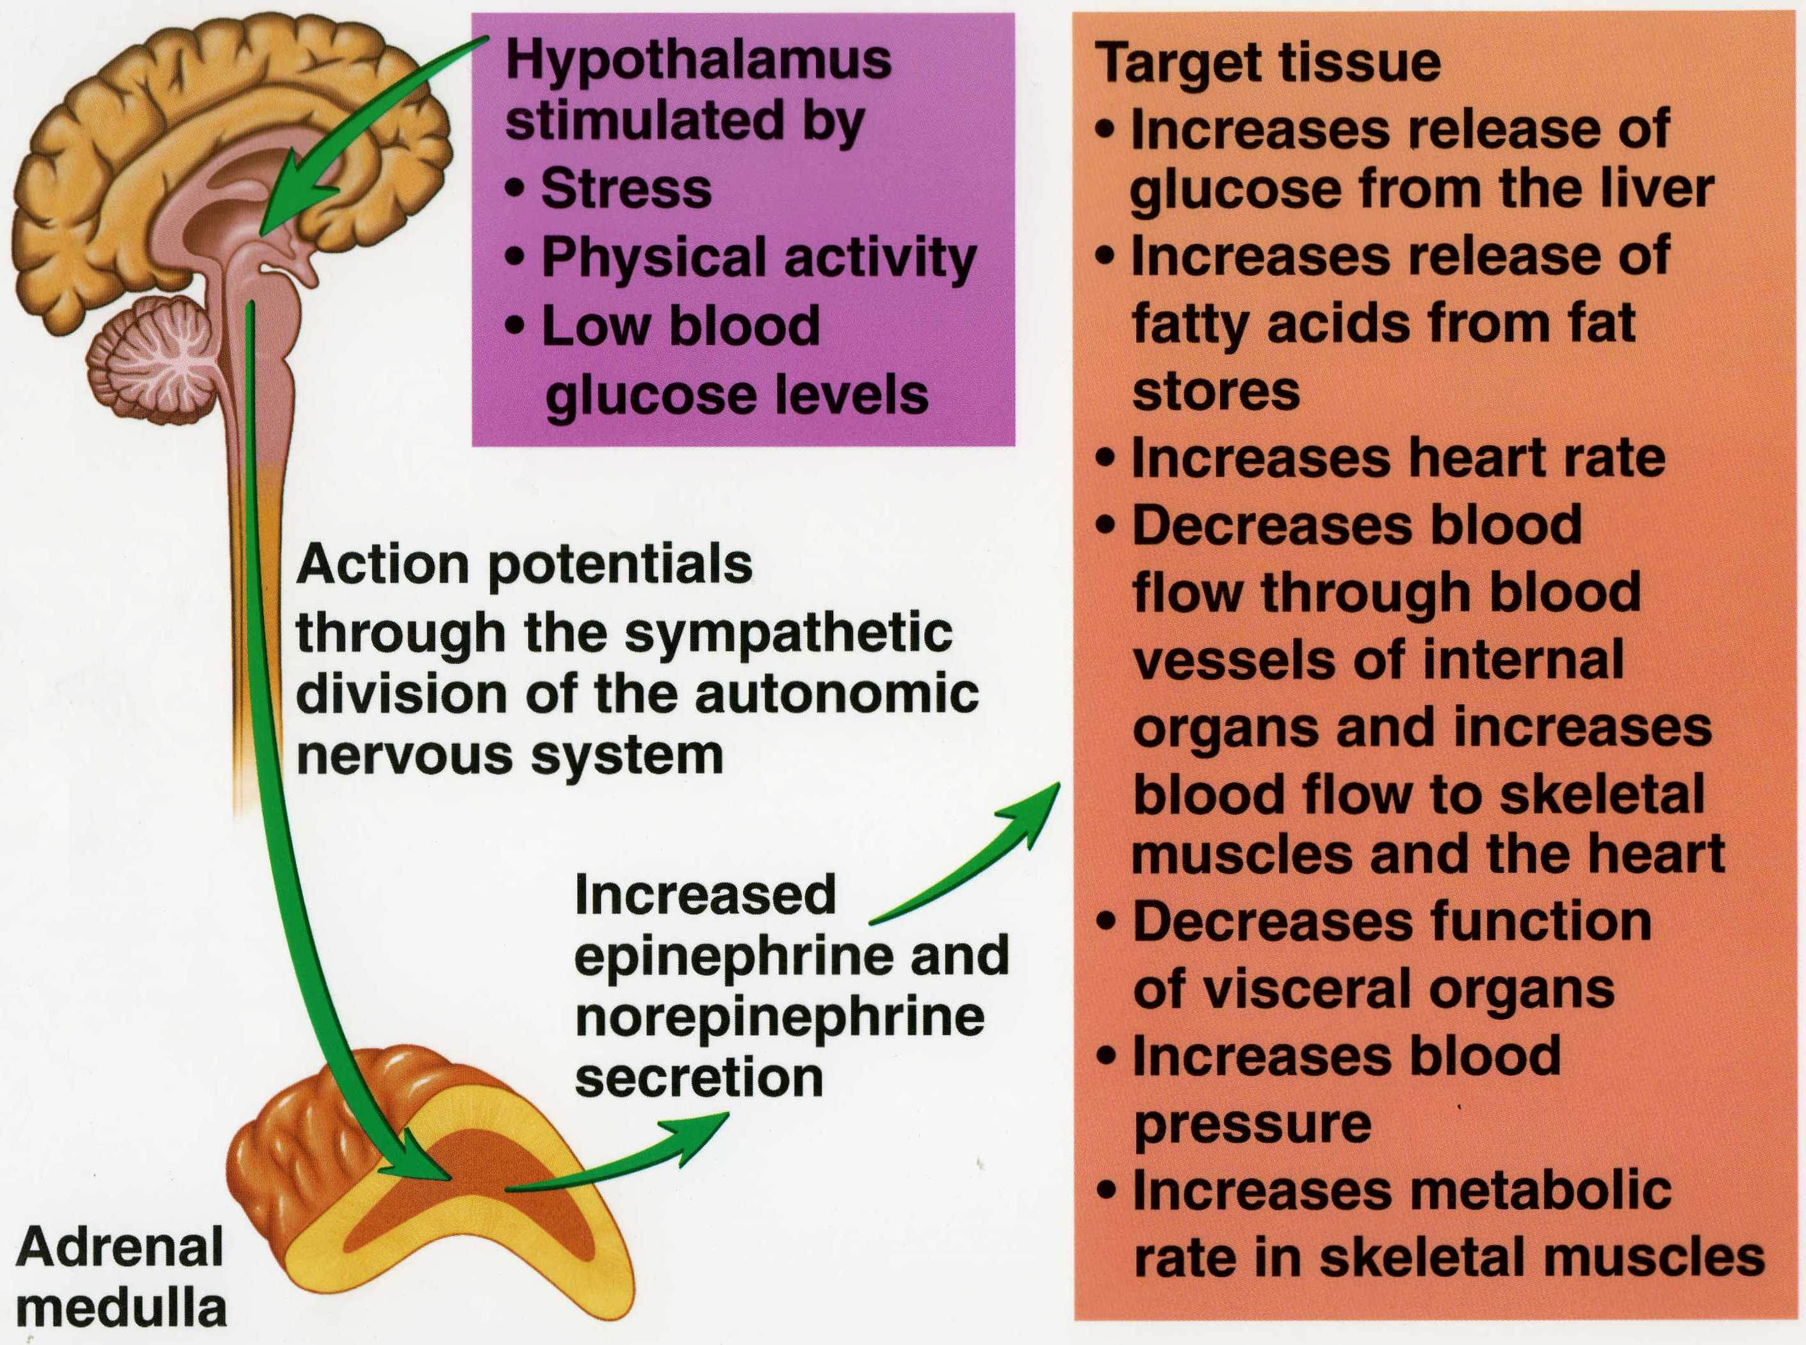
Regulation of adrenal medulla

Slide 13
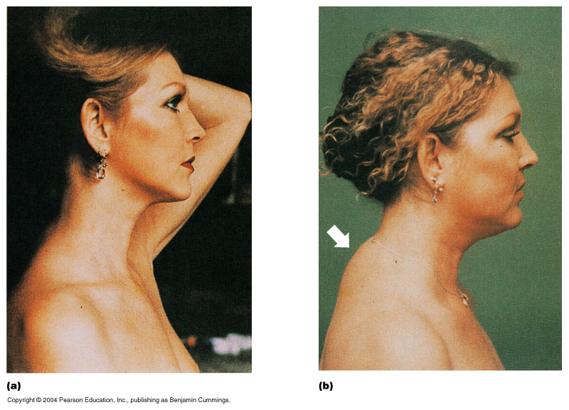
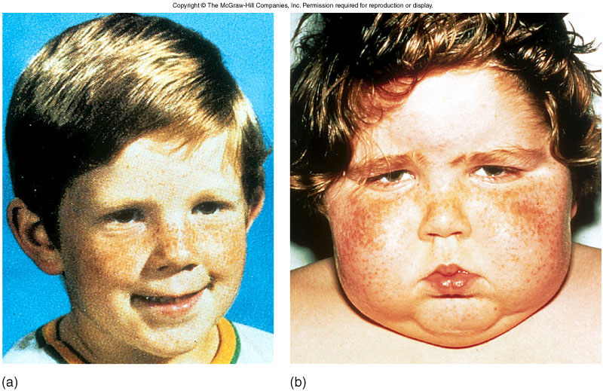
Cushing Disease
:hyper secretion of ACTH or Cortisol
  Results in moon face hunch back appearance.
  Muscle wasting
  Hyperglycemia
Depress cartilage and bone formation
Promote diseases of the cardiovascular, nervous and gastrointestinal systems.
Increased blood pressure
Often medically induced as a result of patient given high dose corticosteroids
  For treatment of inflammatory, autoimmune and allergic medical condition.

Slide 14
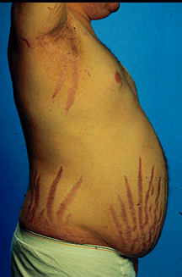
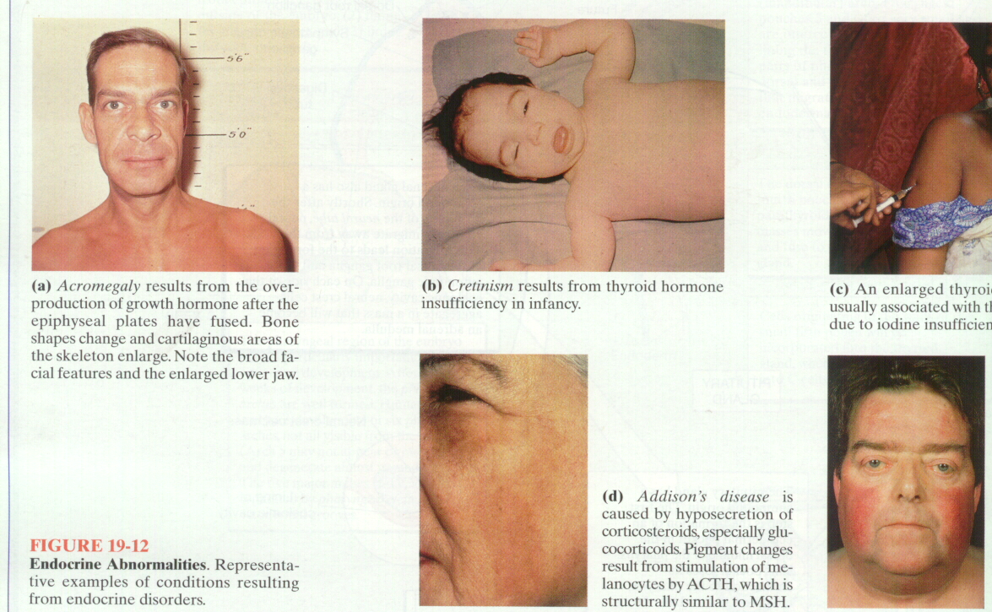
Cushing’s Disease
Proximal muscle wasting & weakness
Osteoporosis
Glucose intolerance
HTN, hypokalemia
Thromboembolism
Depression, Psyc
Infection
Glaucoma

Slide 15
Etiology of Cushing's syndrome
: إنتاج زائد للكورتزول و السبب الأشيع هو علاجي المنشأ ( يعني وصف البريدنيزون
و السبب الثاني هو داء كوشينغ ( متلازمة كوشبنغ ناجمة عن إنتاج زائد ل ACTH من النخامى الأمامية
و مصدر ACTH المنتبذ من ورم غير موجود في النخامى يفرز ACTH , و الذي يسبب بدوره تحرر الكورتيزول من الغدة الكظرية بدون حلقة التلقيم الراجع السلبي الطبيعي
Endogenous (ACTH dependent 85%)
Cushing's disease (pituitary)
Ectopic ACTH syndrome (small cell lung carcinoma)
Ectopic CRH syndrome (bronchial carcinoid tumours)
ACTH independent 15%
Common: Adrenal adenoma, adrenal carcinoma
Less common: Micronodular hyperplasia, macronodular hyperplasia
Rare: McCune-Albright syndrome, gastric inhibitory polypeptide
CRH : الهرمون المحرر للكورتيكوتروبين : يتحرر من الوطاء الأمامي و يسبب تحرر ACTH من النخامى الأمامية
ACTH : الهرمون الموجه القشري الكظري : يتحرر بشكل طبيعي من النخامى الأمامية , و الذي يسبب بدوره تحرر الكورتزول من الغدة الكظرية
و التلقيم الراجع الذي يثبط إفراز ACTH هو الكورتزول

Slide 16
Clinical features of Cushing's syndrome
90% - Central (truncal) obesity. Fat deposits may appear in the cheeks (moon facies), in the dorsocervical area (buffalo hump), and the supraclavicular area
85% - Hypertension
65% - Presence of multiple purple striae with a diameter >1 cm on the abdomen or proximal extremities
60% - Muscle wasting and weakness affect the proximal muscles of leg and shoulder girdle
40% - Easy bruising of the skin
40% - Osteoporosis
Hyperpigmentation (palmar creases and pressure points)
hirsutism and acne Depression, lethargy, and insomnia
الأعراض و العلامات :
البدانة الجذعية , الشعرانية , الوجه البدري , العد , خطوط ارجوانية , فرط التوتر الشرياني , الداء السكري , الضعف , الإكتئاب , سهولة التكدم , الإعتلال العضلي

Slide 17
Investigation of Cushing's syndrome
Urinary free cortisol
The measurement of 24 hour excretion of cortisol in urine integrates the variations in plasma free cortisol concentrations seen during the entire day;
Dexamethasone suppression tests
In normal subjects, administration of a supraphysiological dose of glucocorticoid results in suppression of ACTH and hence of cortisol secretion (cortisol <50 nmol/l).
Insulin tolerance test Confirmatory tests
In normal subjects and those with pseudo-Cushing's, insulin induced hypoglycaemia (blood glucose concentration <2.2 mmol/l) results in a rise of ACTH and cortisol concentrations. This response to hypoglycaemia is lost in most cases of Cushing's syndrome (90%). This test is contraindicated in anyone with a history of epilepsy or cardiac disease and in those with hypothyroidism and hypoadrenalism
التشخيص : قياس كورتزول البول أو منتجات تحطم الكورتزول ( 17- هيدروكسي كورتكوستيروئيد في البول ) و قياس مستوى الكورتزول المصلي ( أعلى في الصباح و أخفض في الليل عند الأصحاء ) , الكهارل
و اختبار التثبيط بالديكساميتازون منخفض الجرعة ( الديكساميتازون هو كورتزول صنعي يؤدي لتلقيم راجع سلبي على إفرازACTH و بالتالي على إفراز الكورتزول عند الأصحاء . مرضى متلازمة كوشينغ لا يثبطون إفرازهم من الكورتزول
و معايرة ACTH البلازمي

Slide 18
خطة العمل لدى مريض يشتبه بإصابته بمتلازمة كوشينغ
علامات / أعراض متلازمة كوشينغ
↓
الديكساميتازون
↓
تثبيط الكورتزول
نعم لا
طبيعي متلازمة كوشينغ
معايرة ACTH البلازمي
ACTH طبيعي أو عالي ACTH منخفض
عملية معتمدة على ACTH ورم كظري
جرعة ديكساميتازون عالية ( ACTH منخفض )
تثبيط الكورتزول
نعم لا
مصدر نخامي ACTH منتبذ

Slide 19
المرضى الأصحاء : الكورتزول و ACTH طبيعية , تثبيط بالديكساميتازون منخفض الجرعة أو عالي الجرعة ( <1/2 )
داء كوشينغ فرط إفراز ACTH النخامي : الكورتزول و ACTH مرتفعة , لا يتثبط بالجرعة المنخفضة للديكساميتازون , , و يتثبط بالديكساميتازون عالي الجرعة و العلاج استئصال الورم الغدي عن طريق الوتدي
الورم الكظري : كورتزول عالي , ACTH منخفض , لا يتثبط باختبار الديكساميتازون منخفض الجرعة أو عالي الجرعة و العلاج استئصال الكظر ( دائماً تقريباَ أحادي الجانب )
- الأدوية المثبطة لإنتاج الكورتزول ( كيتوكونازول , مضاد الإختلاج الأمينوغلوتيتاميد , الميترابون , الميتوتان : يمكن استعماله لإستئصال الكظر الطبي
متلازمة نيلسون Nelson: ورم غدي نخامي وظيفي منتج ACTH زائد و تأثير كتلي مسبب لإضطرابات بصرية , فرط تصبغ , انقطاع الطمث , مع ارتفاع مستويات ACTH
و تحدث في 10% من المرضى بعد استئصال الكظر ثنائي الجانب

Slide 20
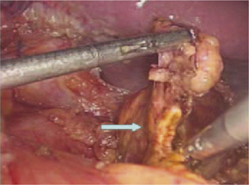
الورم العرضي الكظري ( Adrenal Incidentaloma ) :
ورم يكتشف في الغدة الكظرية بالصدفة على CT منفذ لسبب غير متعلق به , و أكثر من 75% من الحالات ورم غدي لا وظيفي
التشخيص التفريقي للورم العرضي : ورم غدي غير وظيفي - ورم القواتم - السرطانة القشرية الكظرية - الداء النقيلي - فرط التنسج العقيدي
و في حالة أي كتلة كظرية و قبل إجراء الخزعة أو الجراحة على الكظر يجب استبعاد ورم القواتم ( جمع بول 24 ساعة لتحري الكاتيكول أمين , VMA , الميتانفرين )
و إن عامل الخطر لحدوث السرطانة في حالة الورم الصلب >6 سم قطراً .
العلاج : الإستئصال : الأورام العرضية الصلبة >6 سم قطراً بسبب خطر التسرطن
- الأورام <6 سم في حالة ورم مفرط الوظيفة أي - آفة كيسية متضخمة
85% of adrenal masses are nonfunctional and BENIGN
discovered on exam for non-adrenal cause of adrenal absence of signs or symptoms disorder

Slide 21
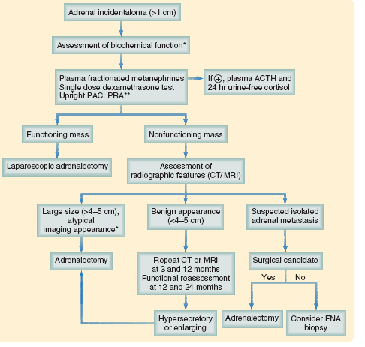
Clinical Pathway

Slide 22
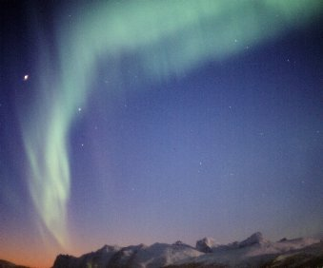
What is Cushing’s?
Cushing’s Syndrome is a relatively rare endocrine system disorder caused by the body’s exposure to excessive amounts of the hormone cortisol.
Cushing’s Syndrome has many symptoms, including weight gain and a change in appearance and may go undiagnosed for many years.
The most common cause of Cushing’s is the prolonged use of cortisone containing drugs, such as prednisone, which are commonly used to treat severe asthma or arthritis..
Cushing’s can be fatal if not correctly diagnosed and treated.
Normally, the pituitary gland, located at the base of the brain,
releases ACTH (adrenocortiocotopin hormone) that stimulates the
adrenal gland (located above the kidney) to release the exact amount
of cortisol needed by the body.
There are several situations that can cause over-production of cortisol
by the body’s adrenal glands:
A pituitary tumor can secrete excess ACTH. The excess ACTH causes over-production of cortisol by the adrenal glands. Cushing’s due to a pituitary tumor is called Cushing’s Disease and all other causes are termed Cushing’s Syndrome.
A benign or malignant tumor on the lung or other organ can also secrete excessive amounts of ACTH, which again, stimulates over-production of cortisol by the adrenal glands.
Tumors of the adrenal gland can secrete too much cortisol by themselves.

Slide 23
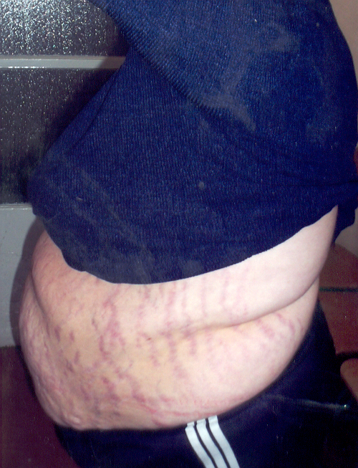
the Symptoms?
Cortisol affects almost every bodily function, thus the symptoms are
multiple and often non-specific.
Cushing’s cannot be diagnosed based on symptoms alone and
symptoms vary widely from one patient to another.
Not all patients experience every symptom and symptoms do not
seem to appear in any particular order.
Some patients report rapid changes, while others experience a slow
onset.
Cushing’s has many symptoms, but if the disorder progresses, most
patients will report:
weight gain
a redistribution of fat to the face (moon face), the upper back
(buffalo hump) and in the neck above the clavicle
thinning extremities due to muscle weakness
Some physicians consider purple striae (stretch marks) more specific
to Cushing’s.

Slide 24
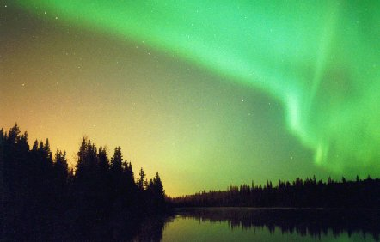
Origins of Cushing’s
Pituitary Adenomas
Pituitary Adenomas are small, usually non-cancerous, tumors which cause hormonal imbalances. There are two types of Pituitary tumors.
Non-secretory tumors can cause problems because of their large size, or they prevent normal hormone production.
Secretory tumors produce too much of a particular type of hormone. There are several disorders caused by secretory tumors depending on the type of hormone the tumor secretes.
Pituitary Adenomas causing Cushing’s account for approximately 80% of all Cushing’s cases. They are 5x more frequent in women.
Most adenomas causing Cushing’s are small, less than 10mm.
Pituitary adenomas can cause headaches.
Large pituitary adenomas can affect the optic nerve and invade adjacent structures such as the cavernous sinus.
Adrenal Tumors
Adrenal tumors release excessive amounts of cortisol independently of ACTH production by the pituitary
Most adrenal tumors are non-cancerous adrenal adenomas and are located only on one adrenal gland.
Carcinomas (cancerous tumors) may also cause high hormone levels and rapid development of Cushing’s symptoms.
Over all, adrenal tumors are rare, causing about 15% of all cases

Slide 25
Adrenal Macronodular Hyperplasia
Another very rare cause of Cushing’s is termed macronodular adrenal hyperplasia.
The adrenal glands are enlarged and appear to have multiple nodules, which may be pigmented or non-pigmented.
Macronodular hyperplasia usually affects both adrenal glands rather than just one.
Some macronodular hyperplasias respond to hormones such as gastric peptides, adrenalin, and vasopressin. An increase in that hormone can cause a rise in cortisol.
Patients affected with macronodular adrenal hyperplasia should be studied extensively to determine responses to hormones other than ACTH. Some conditions can be treated by medications.
It is becoming apparent that some bilateral macronodular hyperplasias can be inherited.
Ectopic Cushing’s Syndrome
Is caused by other ACTH-secreting tumors in the body.
Small tumors of the lung, tumors of the thymus gland, tumors of the pancreas and carcinoma of the thyroid can secrete ACTH.
These types of tumors can cause a slight differentiation in symptoms – higher blood pressure, lower potassium and possible weight loss due to underlying cancer
Steroid Usage - Exogenous
Exogenous Cushing’s is caused by a patient’s use of corticoid steroids in the treatment of other diagnosed conditions like severe asthma, rheumatoid arthritis or serious skin conditions.
Also called Iatrogenic Cushing’s syndrome, some sources consider this the most likely cause of Cushing’s syndrome. The number of patients being treated with immunosuppressive medication out numbers the cases caused by tumors

Slide 26
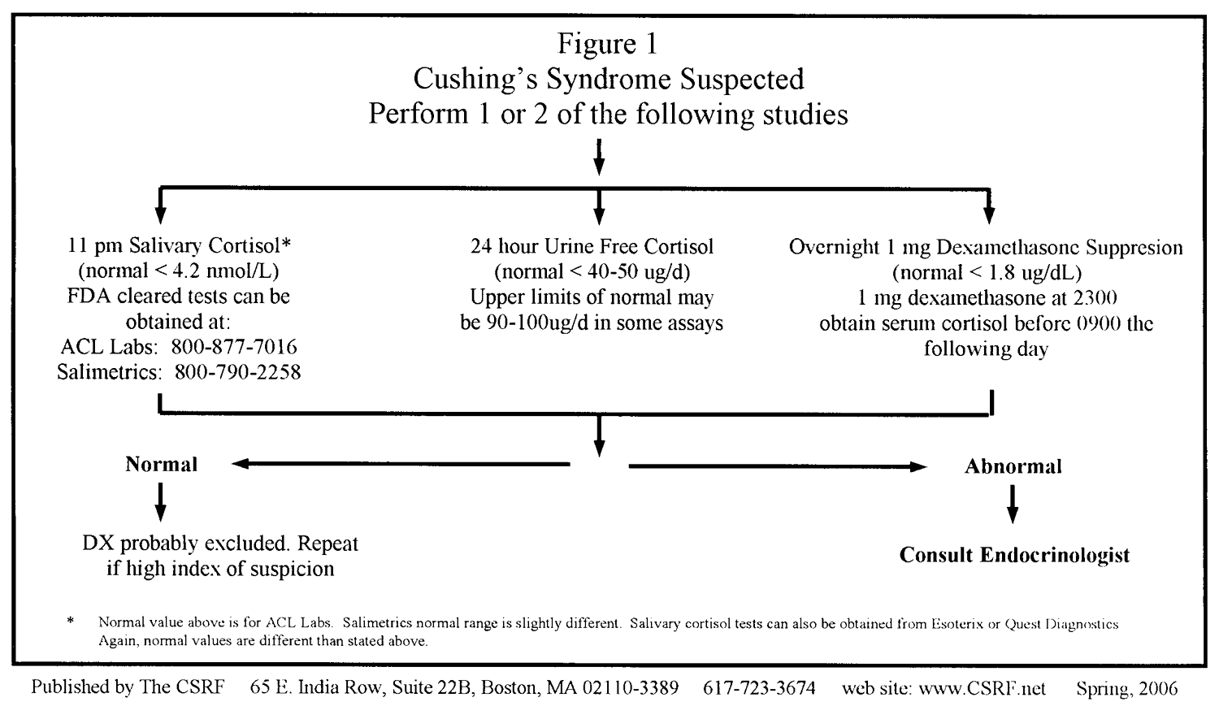
Screening Tests for Cushing’s

Slide 27
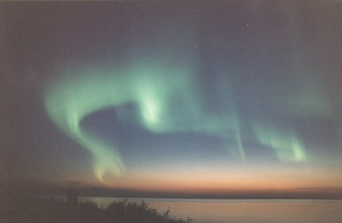
Late Night Salivary
This is the latest diagnostic test for Cushing’s. Elevated cortisol levels between 11PM and midnight are the earliest indications of the disease. Normal levels of cortisol at this time of day virtually eliminates a diagnosis of Cushing’s.
24-hour Urinary Free Cortisol
This test is considered the gold standard diagnostic test.
Many Cushing’s patients will have a normal
24 hour urine free result from time to time, thus a normal
result does not exclude the diagnosis of Cushing’s.
Dex-CRH Stimulation
In patients with equivocal results, combination of dexamethasone suppression with a stimulation test using the hypothalmic hormone CRH can be useful in making the diagnosis of Cushing’s syndrome. This study should only be performed in a setting by endocrinologists who have had experience with the test to ensure it is performed properly.
Dexamethasone Suppression
Patients take 1 mg of dexamethasone, a synthetic steroid, at 11 pm and cortisol and ACTH are measured at 8 the next day. Normal persons will show low ACTH and low cortisol due to proper functioning of the feedback system. Cushing’s patients “do not suppress” thus the cortisol levels remain elevated. When performed accurately this test provides a 95-97% efficiency in the diagnosis of Cushing’s.
Petrosal Sinus Sampling
This test is useful in differentiating pituitary and ectopic sources of ACTH. PSS uses catheters inserted through the large veins in the groin to sample ACTH levels as they drain from the pituitary veins. This test is most useful when combined with CRH stimulation and can in some cases localize the pituitary tumor to one side of the pituitary gland.

Slide 28
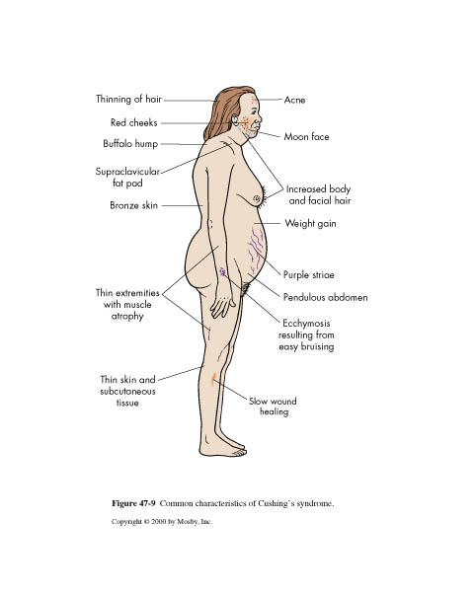
Differential Diagnosis
Once it is established that cortisol levels are elevated, several tests are used to determine the cause of Cushing’s:
Measurement of serum ACTH – ACTH will be elevated in patients with pituitary tumors and ectopic tumors.
ACTH will be low or not detectable in patients with adrenal tumors.
High Dose Dexamethasone Suppression Test
Endocrinologists may perform high-dose dexamethasone
suppression testing to help distinguish a pituitary from
a non-pituitary ACTH-secreting tumor.

Slide 29


Slide 30
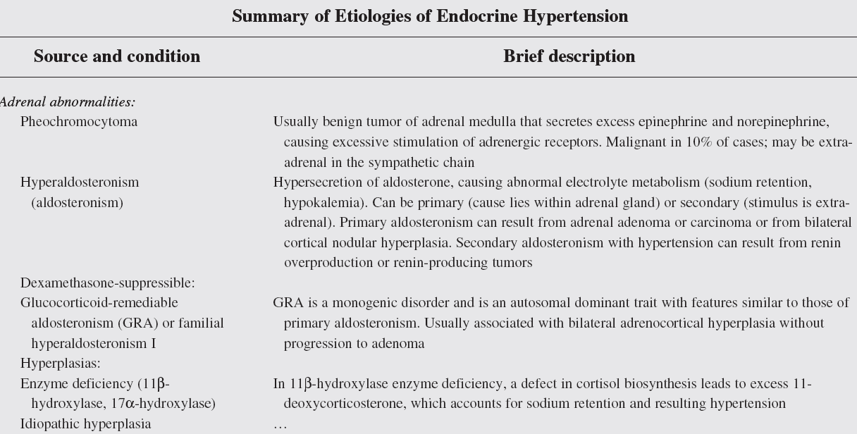
It is a tumor of chromaffin cells that secrete catecholamines

Slide 31
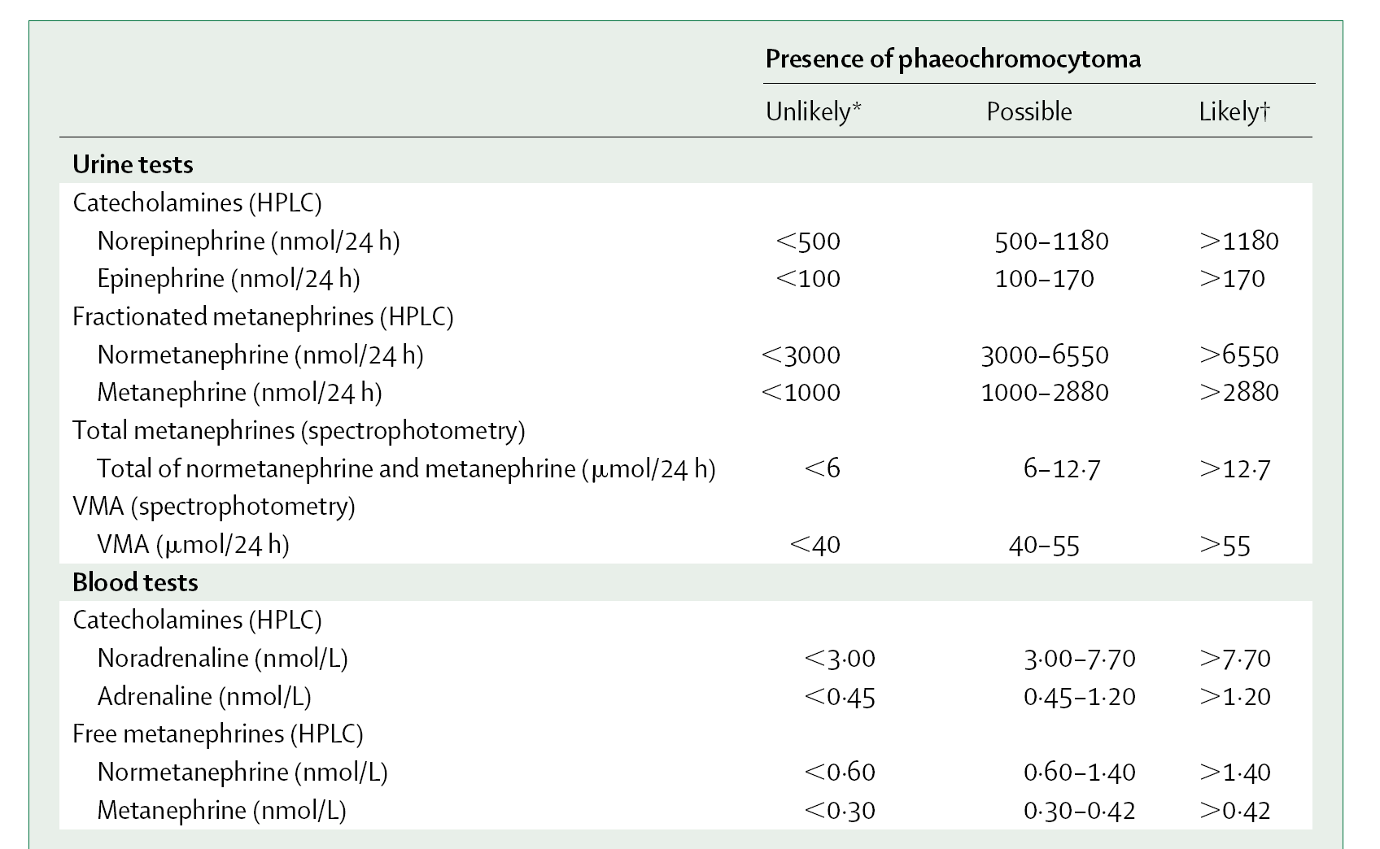
The diagnosis of pheochromocytomas depends mainly upon the
demonstration of catecholamine excess by 24-h urinary
catecholamines and metanephrines or plasma metanephrines.

Slide 32
ورم القواتم Pheochromocytoma : ورم اللب الكظري >90% و العقدة الودية ( من خطوط الخلايا الكرومافينية ) و التي تنتج الكاتيكول أمينات ( النورأدرينالين> الأدرينالين ) و يحدث في أي عمر عند الأطفال و البالغين و العمر الوسطي 60-40 سنة . و المواضع الأخرى لورم القواتم في المنصف , المثانة , الصفن
قاعدة العشرات الكلاسيكية في ورم القواتم ( 10% خبيثة , 10% ثنائية الجانب , 10% عند الأطفال , 10% أورام متعددة , 10% خارج الكظر )
مريض ورم القواتم يجب نفي MEN-2 ( كل الحالات تقريباً تكون ثنائية الجانب
عوامل الخطورة المرافقة : MEN-2 , القصة العائلية , داء فون ريكلنهاوزن
الأعراض و العلامات : الثلاثي الكلاسيكي ( الخفقان – الصداع – تعرق غزير نوبي )
أيضاً فرط توتر شرياني ( 50 % ) , شحوب , قلق , نقص الوزن , تسرع القلب , فرط غلوكوز الدم
التشخيص التفريقي : فرط توتر شرياني وعائي كلوي , الإياس , الشقيقة , متلازمة الكارسينوئيد , طليعة الإرتجاج , ورم الأرومة العصبية , اضطراب القلق مع نوب هلع , فرط نشاط الدرق , الأنسولينوما

Slide 33
Signs & Symptoms
The five P’s:
    Pressure (HTN) 90%
    Pain (Headache)
    Perspiration
    Palpitation
    Pallor
The Classical Triad:
    Pain (Headache), Perspiration, Palpitations
Pheo: ‘Rule of 10
10% extra-adrenal
10% occur in children
10% familial (closer to 20%)
10% bilateral or multiple (more if familial)
10% recur (more if extra-adrenal)
10% malignant
10% discovered incidentally
24h urine collection:
    Creatinine, catecholamines, metanephrines, vanillymandelic acid (VMA), +/-dopamine
Triad: headache, tachycardia, diaphoresis
Other symptoms: Pallor, flushing, palpitations, abd/chest pain, weakness, N/V, psychosis
Small tumors more likely symptomatic

Slide 34
التشخيص : تحليل حمض الفينيل ماندليك ( VMA ) , ميتانفيرين , و النورميتانفرين ( نواتج تقويض الكاتيكولامينات ) , مستويات الإبي نفرين و النورإبينفرين في المصل و البول
فرط غلوكوز الدم ناتج عن الإبي نفرين و نقص الأنسولين ناتج عن النورإبي نفرين
الطبقي المحوري و الرنين المغناطيسي من أجل تحديد الورم
و PET و NP-59 ( مشابه الكوليسترول ) عند ورم القواتم في القشر الكظري
و يمكن كذلك تحديد توضع الورم عند عدم مشاهدته بالوسائل السابقة بأخذ عينة وريدية من الأجوف السفلي للبحث عن الكاتيكول أمينات ( يساعد المدروج في تحديد توضع الورم )
العلاج : العلاج الطبي قبل الجراحة و يجب البدء بالعلاج مباشرةَ بعد وضع التشخيص بإعطاء حاصرات ɚمثل فينوكسي بنزامين أو برازوسينو التي تنقص التقبض الوعائي المحرض بالكاتيكول أمين
العلاج الجراحي : إستئصال الورم مع ربط مبكر للنزح الوريدي ( تقليل إمكانية تحرر الكاتيكول أمين و التقليل من تحريك الغدة
الإختلاطات الممكنة في الفترة المحيطة بالجراحة : صعوبة تخديرية : نوبة فرط توتر شرياني عند تحريك الورم و يعالج بالنتروبروسيد , و هبوط التوتر عند الإستئصال التام للورم , و اضطرابات النظم القلبية

Slide 35
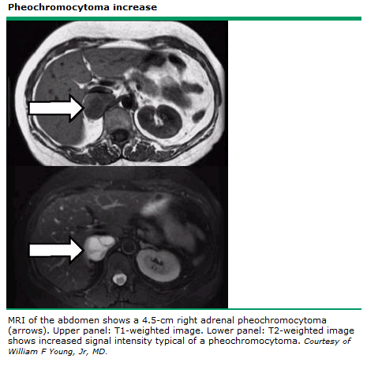
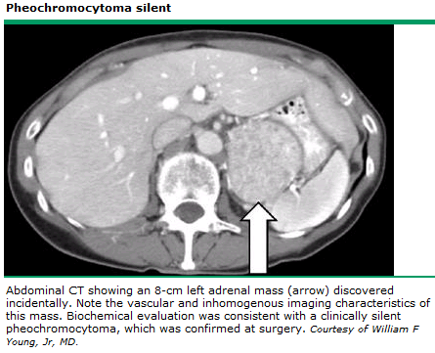
Pheochromocytoma

Slide 36
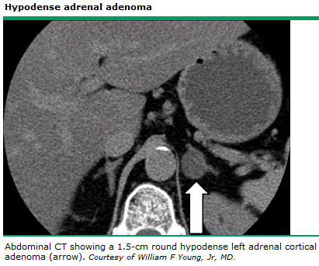
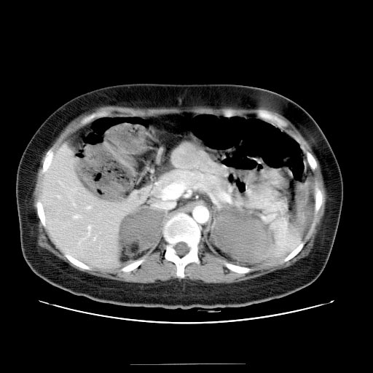
Benign adenoma
CT of acute bilateral haemorrhage. (

Slide 37
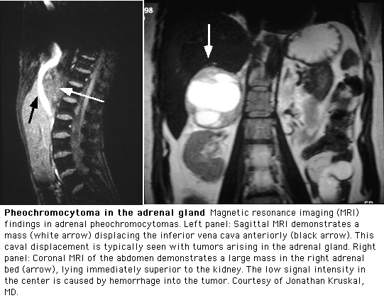

Slide 38
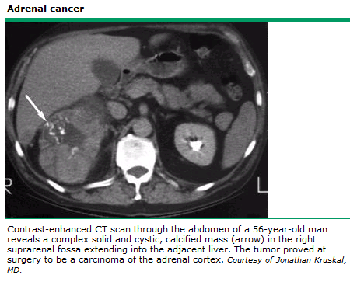
Adrenocortical carcinoma
Irregular shape
Inhomogenous density (central necrosis)
> 4 cm, unilateral, calcify
High unenhanced CT (>20HU)
Delayed contrast washout (10 min)
Absolute contrast washout < 50 %
Hypointensity compared with liver T-1 and high to intermidiateintensity T-2 MRI
High standard uptake value (SUV) on FDG-PET-CT study
Evidence of local invasion or metas.

Slide 39
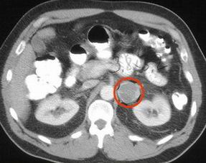
Investigations
An increased 3-h (24-h) urinary excretion of epinephrine, norepinephrine and their metabolic products (VMA or metanephrines).
Increased plasma epinephrine, norepinephrine.
CT scanning of the abdomen for the localization of the tumor.
Scanning is useful for extra – adrenal tumors.
Treatment
Surgical removal of the tumor is the treatment of choice.
During crisis a combination of α- and β- adrenergic blocking agents
phentolamine (tropaphen) 2 - 4 mg every 5 - 10 min till stopping of the crisis,
phenoxybenzamine 10 – 20 mg 3 – 4 times daily,
propranolol 30 – 60 mg/day
and infusion of sodium nitroprusside

Slide 40
متلازمة كون Conn Syndrome :
فرط ألدوستيرون الدم البدئي بسبب إنتاج زائد للألدوسترون و يسبب الألدوسترون احتباس الصوديوم لمبادلته مع البوتاسيوم في الكلية , مما يسبب احتباس السوائل و ازدياد BP
الأسباب : 1- ورم غدي كظري ( 66% )
2- فرط تنسج كظري مجهول السبب ثنائي الجانب ( 33% )
3- سرطان كظري ( < 1% )
أما فرط الألدوستيرونية الثانوي : فهي فرط ألدوسترون الدم الناجم عن مستويات الرينين العالية بشكل غير طبيعي ( يزيد الرينين الأنجيوتنسين / الألدوسترون )
الأعراض و العلامات : المفتاحان الكلاسيكيان : 1- فرط توتر شرياني و خاصةً الإنبساطي
2 -نقص بوتاسيوم الدم , و من الأعراض الصداع , بوال , ضعف
التشخيص : الرينين طبيعي أو منخفض , و تركيز الألدسترون البلازمي و نسبة الألدسترون إلى الرينين>30
CT , و أخذ عينة وريدية كظرية لتحري مستويات الألدسترون و تسريب السيالين حيث يخفض مستويات الألدسترون عند الأشخاص الطبيعيين لكن ليس في متلازمة كون
العلاج : العلاج قبل الجراحة بالسبيرونولاكتون( مضاد للألدسترون يعمل على النبيبات الكلوية ) و تعويض البوتاسيوم
و علاج الورم الغدي و فرط تنسج أحادي الجانب بالجراحة بالتنظير , أما فرط تنسج ثنائي الجانب عادةً بدون جراحة ( السبيرونولاكتون )

Slide 41
Conn's syndrome is a disease of the adrenal glands involving excess production of a hormone, called aldosterone.
Another name for the condition is primary hyperaldosteronism.
Represents under 1% of hypertension causes
Peak age 30-50 years
Most patients are women
Primary Hyperaldosteronism
(Conn's syndrome)
Solitary adrenal adenomas (80-90%)
Bilateral adrenal hyperplasia (10-20%)
3. Adrenal Carcinoma (rare)
4. Unilateral Adrenal Hyperplasia (very rare)
Clinical features of Conn's syndrome
Often asymptomatic
Frontal headache
Muscle weakness to flaccid paralysis decreased muscle strength (because of low potassium level)
Polyuria and Polydipsia (carbohydrate intolerance)
Hypertension

Slide 42
Investigation of Conn's syndrome
Serum Electrolytes
Serum Potassium decreased
Serum Sodium increased (Mild)
Metabolic Acidosis
B. Increased serum level of aldosterone
C. Greatly decreased serum level of renin
Blood may also be taken directly from the adrenal veins (via a catheter passed through a vein in the inguinal region) to determine whether both adrenals are over-secreting aldosterone.
Treatment of Conn's syndrome
Adrenal Adenoma
Surgical excision (unilateral adrenalectomy)
B. Adrenal Hyperplasia
Spironolactone (Aldactone)

Slide 43
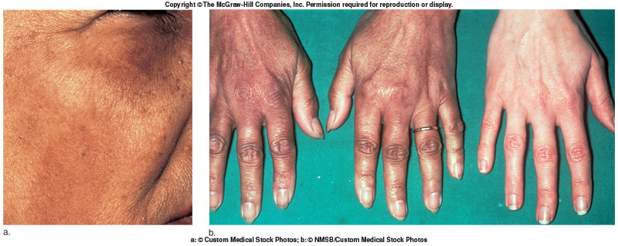
Addison’s disease - hyposecretion of glucocorticoids due to lack of response to ACTH; symptoms : weight loss, weakness, hypoglycemia, skin bronzing due to increased activity of melanocytes
داء أديسون Addison Disease : قصور كظري حاد و يحدث فيه فرط بوتاسيوم الدم و نقص صوديوم الدم

Slide 44
adrenal insufficiency
Primary:
autoimmune processes (50 – 65 %);
tuberculosis;
neoplasm, metastatic carcinoma;
inflammatory necrosis;
amyloidosis; heamochromatosis;
bilateral adrenal hemorrhage or infarction, intra – adrenal hemorrhage (Waterhouse – Friedrichsen syndrome following meningococcal septicemia);
bilateral adrenalectomy;
Secondary:
hypothalamic or pituitary disease (primary injury of these organs leads to insufficiency of ACTH secretion that cause the two – side atrophy of adrenal glands);
glucocorticoid therapy.

Slide 45
Symptoms and signs
Anorexia ,Depression, , ; weakness
malaise, weight loss
Hyperpigmentation of the skin
nausea, vomiting, abdominal pain, diarrhea are often. Gastritis, ulcer disease can occur Decreased cold tolerance, with hypometabolism may be noted.
Sexual disorders.
Neurologic and psychiatric disorders:
Hypoglycemia

Slide 46
Laboratory findings.
A low serum Na level and a high serum P level
Adrenal insufficiency can be specifically diagnosed by:
low levels of plasma glucocorticoids and mineralocorticoids, or urinary 17 – hydroxycorticosteroid (17 – OHCS) or 17 – ketogenic steroid (17 – KGS);
demonstrating failure to increase plasma cortisol levels, or urinary 17 – OHCS or 17 – KGS excretion, upon administration of ACTH
To distinguish between primary and secondary adrenal insufficiency, me have to find the level of plasma ACTH: primary shows increased, and secondary shows decreased level.
Treatment :
Hydrocortison (Cortef) IV 100 mg as a bolus
Intravenous saline and glucose
Hydrocortison 10-15 mg/kg as a continuous infusion for 24 hours Decrease one third of the hydrocortison daily dose every day until a maintenance dosage is reached within 5 days

Slide 47
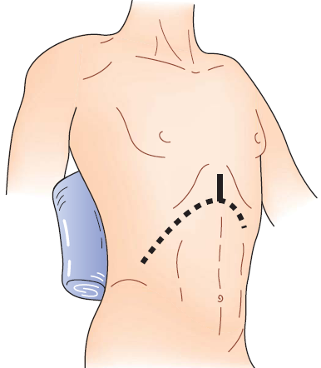
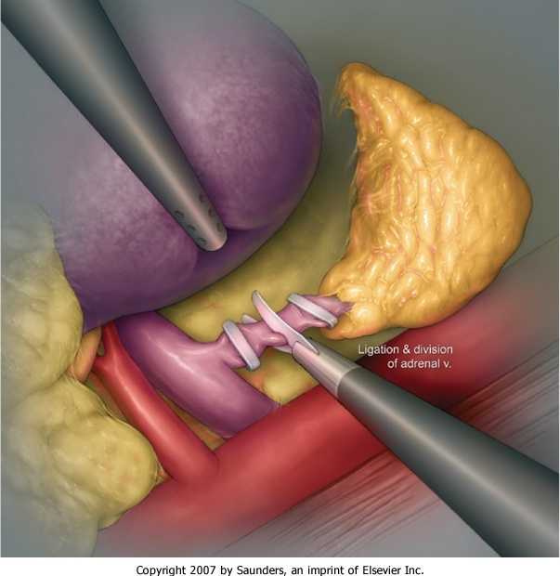
Operative approaches:

Slide 48
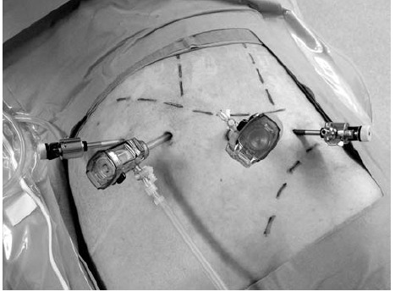
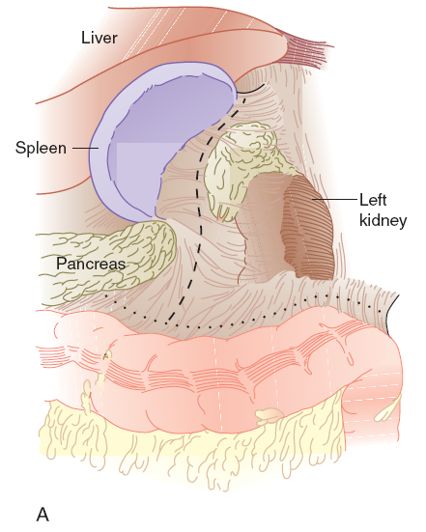
Lap left adrenalectomy:

Slide 49
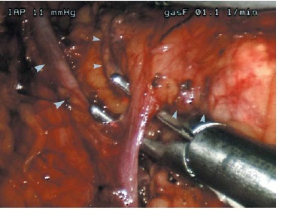
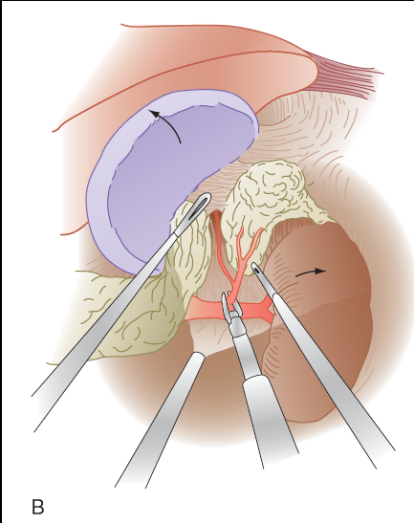
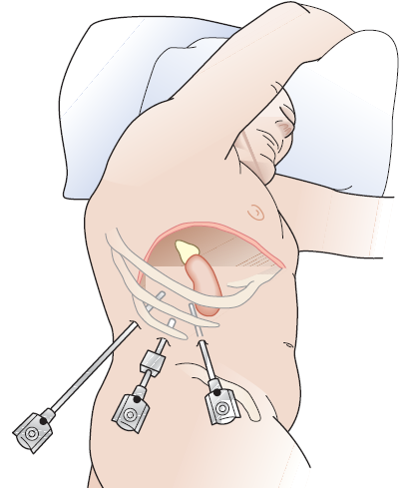
Lap right adrenalectomy

Slide 50
MEN 2a
    50% Pheo (usually bilateral), MTC, HPT
MEN 2b
    50% Pheo (usually bilatl), MTC, mucosal neuroma, marfanoid habitus
Von Hippel-Landau
    50% Pheo (usually bilat), retinoblastoma, cerebellar hemangioma, nephroma, renal/pancreas cyst
التنشؤات الغدية الصماوية المتعددة MEN :
حالة وراثية تؤهب لتطور أورام صماوية متعددة , و تورث بصفة جسدية سائدة
MEN-1 ( فيرمر ) : خلل في الصبغي 11, و الأورام الأكثر شيوعاَ 3P ( فرط تصنع جارات الدرق 90% _ أورام خلايا الجزر البنكرياسية ,غاسترينوما , أنسولينوما - أورام النخامى )
و هناك أورام أخرى مترافقة مع MEN-1 : أورام غدية كظرية و درقية
MEN-2a ( متلازمة سيبل Sipple ) : خلل وراثي في الجينة RET
و الأورام الأكثر شيوعاً ( السرطان الدرق اللبي – ورم القواتم – فرط نشاط جارات الدرق )
MEN-2b ( أورام عصبية مخاطية في البلعوم الأنفي , البلعوم الفموي , الحنجرة و الملتحمة - سرطان درق لبي - ورم القواتم – سحنة جسدية مارفانية طويل و هزيل )
الشكاية الهضمية الأشيع لدى هذه المتلازمة هو الإمساك الناجم عن الورم العصبي العقدي في السبيل الهضمي
الفرق بين MEN-2a و MEN-2b : في الأول فرط تصنع جارات الدرق أما في b : لا يوجد فرط تصنع جارات درق و يوجد أورام عصبية , سحنة مارفان , قدم مسطحة .

Slide 51
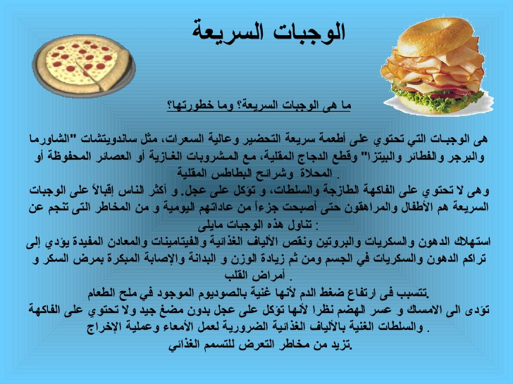
البدانة

